Slide 1
Методы программирования
Кузнецов Алексей Владимирович, к.т.н.
Каб. 140.1 , 132

Slide 2

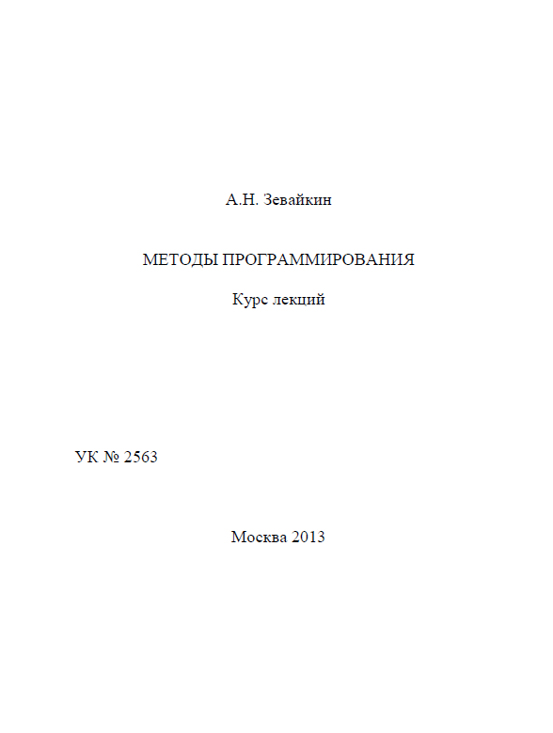
Литература
Т.Кормен, и др.
Алгоритмы: построение и анализ, 2014. 1323 с.
А.Н. Зевайкин.
Методы программирования.
Курс лекций, 2013 – 218 с.
Д. Кнут.
Искусство программирования, том 1. Основные алгоритмы, 2015. 720 с.

Slide 3
Методы анализа алгоритмов
Лекция 11
Тема 10: Методы анализа алгоритмов

Slide 4
Алгоритм
ВХОДНЫЕ ВЕЛИЧИНЫ
ВЫХОДНЫЕ ВЕЛИЧИНЫ
ПРОЦЕДУРА
Алгоритм – это точное предписание, которое задаёт вычислительный процесс, начинающийся с произвольного исходного данного (данных) и направленный на получение полностью определяемого этим исходным данным результата.

Slide 5
Пример
Сортировка чисел в неубывающем порядке
Вход: последовательность из n чисел (а₁, а₂, …, а_{n})
Выход: перестановка (a’₁,a’₂,…,a’_{n}) исходной последовательности, для которой a’₁<=a’₂<=…<=a’_{n}.
(31,41,59,26,41,58)
ПРОЦЕДУРА
(26,31,41,41,58,59)

Slide 6
Свойства алгоритма
Дискретность – Процесс решения протекает в виде последовательности отдельных действий, следующих друг за другом
Элементарность действий – Каждое действие не допускает возможности неоднозначного толкования
Определенность – Каждое действие определено и после его выполнения однозначно определяется, какое действие будет выполнено следующим
Конечность – Алгоритм заканчивает работу после конечного числа шагов
Результативность – В момент прекращения работы алгоритма известно, что является результатом

Slide 7
Свойства алгоритма
Массовость – Алгоритм описывает некоторое множество процессов, применимых при различных входных данных
Считается правильным (корректным), если на любом допустимом входе он заканчивает работу и выдает результат, удовлетворяющий требованиям задачи
Однозначен, если при применении к одним и тем же входным данным он выдает один и тот же результат

Slide 8
Свойства алгоритма
Сложность
По времени – требуемое время (количество операций)
По памяти – максимальная требуемая память компьютера
Представляются в виде функций от n, где n – размер входных данных
Вычислительная сложность – функция, определяющая зависимость объёма работы, выполняемой некоторым алгоритмом, от размера входных данных

Slide 9
Время и сложность
Компьютер | А | Б
Производительность (операций в секунду) | 10¹⁰ | 10⁷ | А в тысячу раз быстрее Б
Вычислительная сложность алгоритма | c₁*n² | c₂*n*log₂n | c₁<c₂
Константы | 2 (Хороший программист) | 50 (Так себе программист) | c₁<c₂
Время | 20 000 сек. (~5,5 часов) | 1 163 сек. (~20 мин.) | Сортируемый массив 10⁷
Время | 2 000 000 сек. (23 дня) | 13 288 сек. (~4 часа) | Сортируемый массив 10⁸

Slide 10
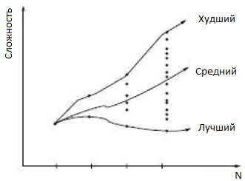
Вычислительная сложность
Классы входных значений:
Лучший случай – самое быстрое выполнение
Худший случай – самое медленное выполнение
Средний случай

Slide 11
Описание алгоритма
Естественный язык
Блок-схема
Язык программирования
Машинный код
Псевдокод
Упрощенное описание программы
Легкое понимание
Не раскрывает обработки ошибок и особенностей реализации на языке программирования
Может быть реализован на любом языке программирования

Slide 12
Псевдокод
Insertion-Sort(A)
1 for j = 2 to A.length
2 key = A[j]
3 //Вставка A[j] в отсортированную последовательность A[1..j-1]
4 i = j – 1
5 while i > 0 и A[i] > key
6 A[i+1] = A[i]
7 i = i – 1
8 A[i+1]= key

Slide 13
Соглашения о псевдокоде
Блочная структура кода указывается в качестве отступов. Нет никаких скобок указывающих начало и конец цикла (блока). Например, цикл for начинается в строке 1, тело цикла содержит в себе строки 2-8, цикл while начинается в строке 5 и содержит строки 6,7, но не содержит 8. Для блоков if-else используется такая же система.
Циклы for, while условные конструкции if-else интерпретируются так же как в языке C, C++, Java, Python с одним отличием. В данном курсе счетчик цикла сохраняет свое значение после выхода из цикла, таким образом, если бы у нас была строка 9 кода, то в ней значение переменной j равнялась бы на 1 больше последнего значения в цикле, то есть A.length+1. Кроме того конструкция to означает увеличение счетчика цикла на 1, downto – уменьшение, если бы шаг бы был отличным от 1, то указывалось бы ключевое слово by.
Символ // обозначает начала комментария

Slide 14
Соглашения о псевдокоде
Множественное присваивание вида i=j=e присвоит значение е переменным i и j.
Переменные i, j, key – локальные для данной процедуры.
Доступ к элементам массива указывается через квадратные скобки после имени массива, в которых указывается номер элемента массива. Запись «…» указывается для указания диапазона значений индекса массива. Запись A[1..j] описывает подмассив состоящий из элементов A[1], A[2],…A[j].
Составные данные представляются в виде атрибутов объекта, к которым можно обратиться через «.». Например, размер массива А указывается как A.length. При этом объекты работают как указатели, то есть если мы присвоим один объект второму, то все его атрибуты также получат значения атрибутов первого объекта, при этом изменение атрибутов одного объекта будет изменять атрибуты второго объекта. Иными словами оба объекта как указатели будут указывать на одну сущность.

Slide 15
Соглашения о псевдокоде
Если указатель пустой, то он имеет значение NIL.
Параметры передаются в процедуру по значению – вызываемая процедура получает копию параметров с их текущими значениями. Любые изменения параметров не видны вызывающей процедуре. За исключением объектов, если процедуре передан объект, то изменения его атрибутов будут видны.
Конструкция return немедленно возвращает управление в точку вызова. При этом допускается возвращение нескольких значений.
Ключевое слово error указывает на ошибку. За обработку ошибок отвечает вызывающая процедура.

Slide 16
Соглашения о псевдокоде
Логические операторы "и" и "или" вычисляются сокращенно. Это означает, что при вычислении выражения "x и у" сначала вычисляется значение выражения х. Если оно ложно, то все выражение не может быть истинным, и значение выражения у не вычисляется. Если же выражение х истинно, то для определения значения всего выражения необходимо вычислить выражение у. Аналогично, в выражении "x или у" величина у вычисляется только в том случае, если выражение х ложно. Сокращенные операторы позволяют составлять такие логические выражения, как "x ≠ NIL и x.f = у", не беспокоясь о том, что произойдет при попытке вычислить выражение x.f, если х = NIL.

Slide 17
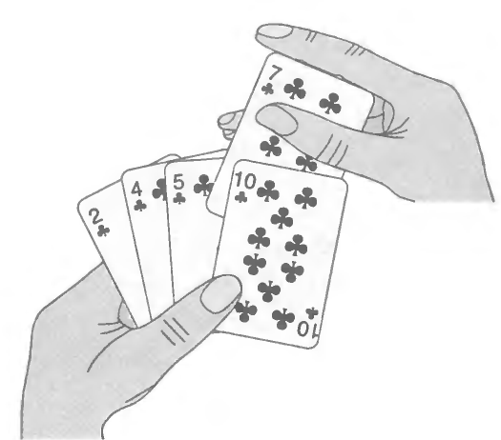
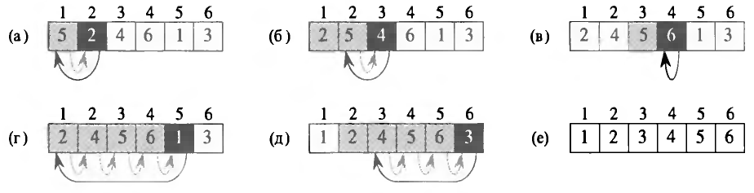
Сортировка вставкой
Insertion-Sort(A)
1 for j = 2 to A.length
2 key = A[j]
3 //Вставка A[j] в отсортированную
последовательность A[1..j-1]
4 i = j – 1
5 while i > 0 и A[i] > key
6 A[i+1] = A[i]
7 i = i – 1
8 A[i+1]= key

Slide 18
Инвариант цикла
Инвариант цикла – свойство цикла, обладающее следующими свойствами:
Инициализация – свойство верно перед первой итерацией цикла
Сохранение – истинное свойство перед итерацией сохраняется истинным после итерации
Завершение – свойство сохраняется после завершения цикла
Соблюдение свойств позволяет убедиться в правильности алгоритма
Цикл может иметь несколько инвариантов

Slide 19
Пример инварианта цикла
Подмассив A[1..j-1] состоит из элементов, изначально находившихся в A[1..j-1], но расположенных в отсортированном порядке
Инициализация j=2
Сохранение (через индукцию)
Завершение j=n+1

Slide 20
Анализ алгоритмов
Анализ алгоритма – предсказание требуемых ресурсов
Размер входных данных
Время работы алгоритма измеряется в количестве элементарных операций (шагов), которые необходимо выполнить

Slide 21
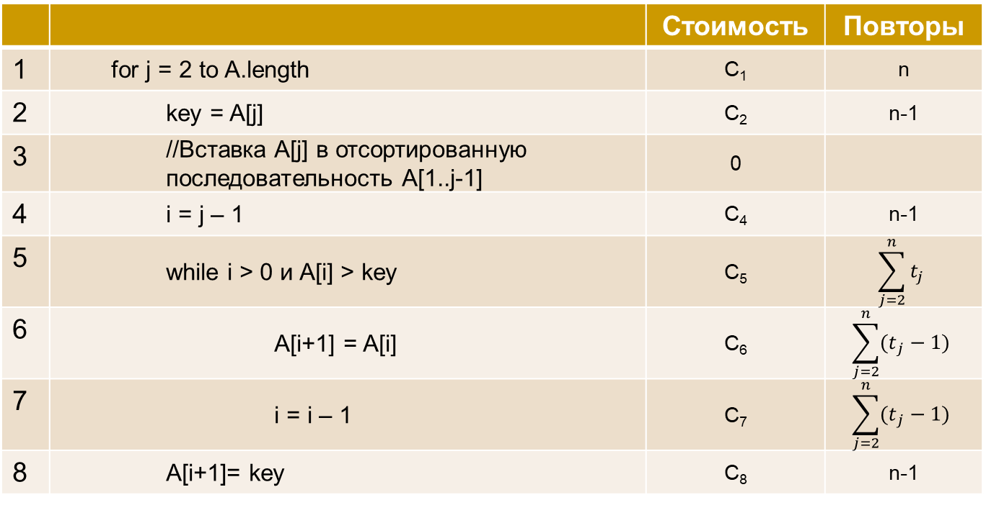
INSERTION-SORT(A)
 |  | Стоимость | Повторы
1 | for j = 2 to A.length | C₁ | n
2 | key = A[j] | C₂ | n-1
3 | //Вставка A[j] в отсортированную последовательность A[1..j-1] | 0
4 | i = j – 1 | C₄ | n-1
5 | while i > 0 и A[i] > key | C₅ | $$\sum_{j=2}^{n}{t_{j}}$$
6 | A[i+1] = A[i] | C₆ | $$\sum_{j=2}^{n}{{(t}_{j}}−1)$$
7 | i = i – 1 | C₇ | $$\sum_{j=2}^{n}{{(t}_{j}}−1)$$
8 | A[i+1]= key | C₈ | n-1
$$T\left(n\right)=c_{1}n+{\left(c\right.}_{2}+c_{4}+c_{8})\left(n−1\right)+c_{5}\sum_{j=2}^{n}{t_{j}+{\left(c\right.}_{6}+c_{7})\sum_{j=2}^{n}{\left(t_{j}−1\right)}}$$
n – размер массива, t_{j} – количество проверок условия цикла while

Slide 22
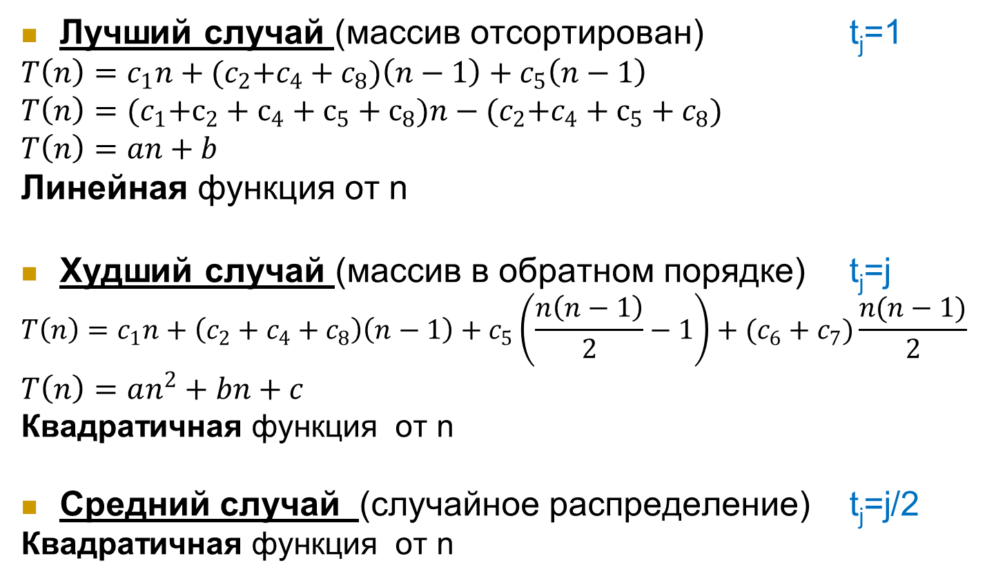
INSERTION-SORT
Лучший случай (массив отсортирован) t_{j}=1
$$T\left(n\right)=c_{1}n+{(c}_{2}+c_{4}+c_{8})\left(n−1\right)+c_{5}\left(n−1\right)$$
$$T\left(n\right)={(c}_{1}+с_{2}+с_{4}+{с_{5}+с}_{8})n−{(c}_{2}+c_{4}+{с_{5}+c}_{8})$$
$$T\left(n\right)=an+b$$
Линейная функция от n
Худший случай (массив в обратном порядке) t_{j}=j
$$T\left(n\right)=c_{1}n+\left(c_{2}+c_{4}+c_{8}\right)\left(n−1\right)+c_{5}\left(\frac{n\left(n−1\right)}{2}−1\right)+(c_{6}+c_{7})\frac{n(n−1)}{2}$$
$T\left(n\right)=an^{2}+bn+c$
Квадратичная функция от n
Средний случай (случайное распределение) t_{j}=j/2
Квадратичная функция от n

Slide 23
Рост функций
Асимптотические обозначения позволяют показать порядок роста функции
Асимптотическая эффективность алгоритма – порядок роста времени работы алгоритма при увеличении входных данных
Асимптотические оценки
Θ (тета) – точная
Ω (омега большое) – нижняя
О (О большое) – верхняя
Функции f(n), g(n) есть функции положительного аргумента n ≥ 1, имеющие положительные значения.

Slide 24
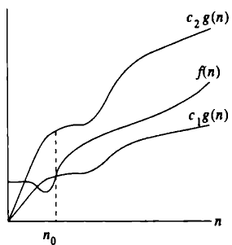
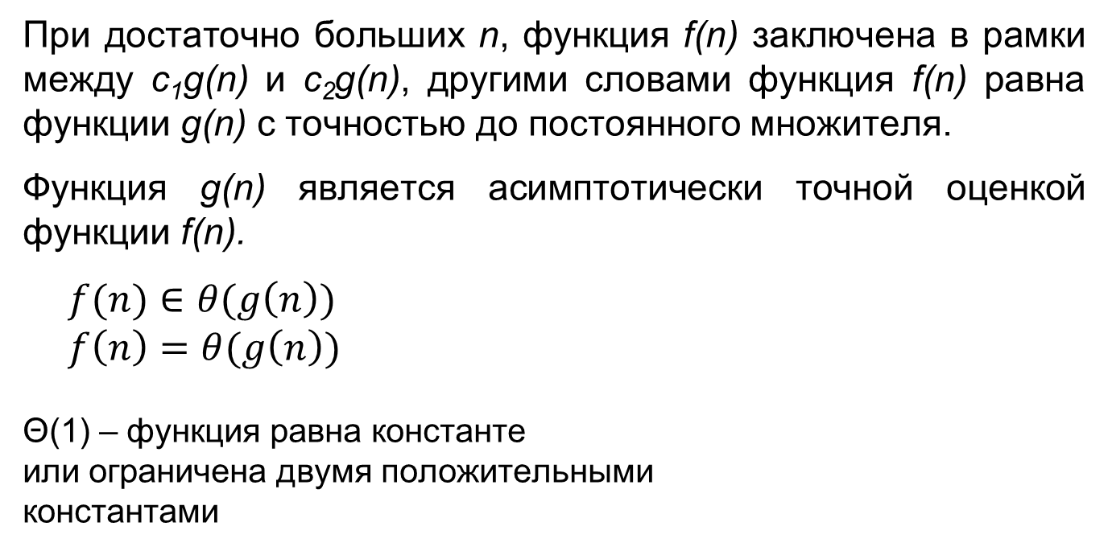
Θ (тета). Точная оценка
$$θ\left(g\left(n\right)\right)=\left\{\begin{aligned}&f\left(n\right):∃ c_{1}>0,c_{2}>0,n_{0}>0: \\ &\left.∀n≥n_{0} 0≤c_{1}g(n)≤f(n)≤c_{2}g(n\right)\end{aligned}\right\}$$
При достаточно больших n, функция f(n) заключена в рамки между c₁g(n) и c₂g(n), другими словами функция f(n) равна функции g(n) с точностью до постоянного множителя.
Функция g(n) является асимптотически точной оценкой функции f(n).
$$f(n)∈θ(g\left(n\right))$$
$$f\left(n\right)=θ(g\left(n\right))$$
Θ(1) – функция равна константе
или ограничена двумя положительными
константами

Slide 25
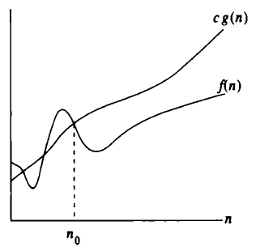
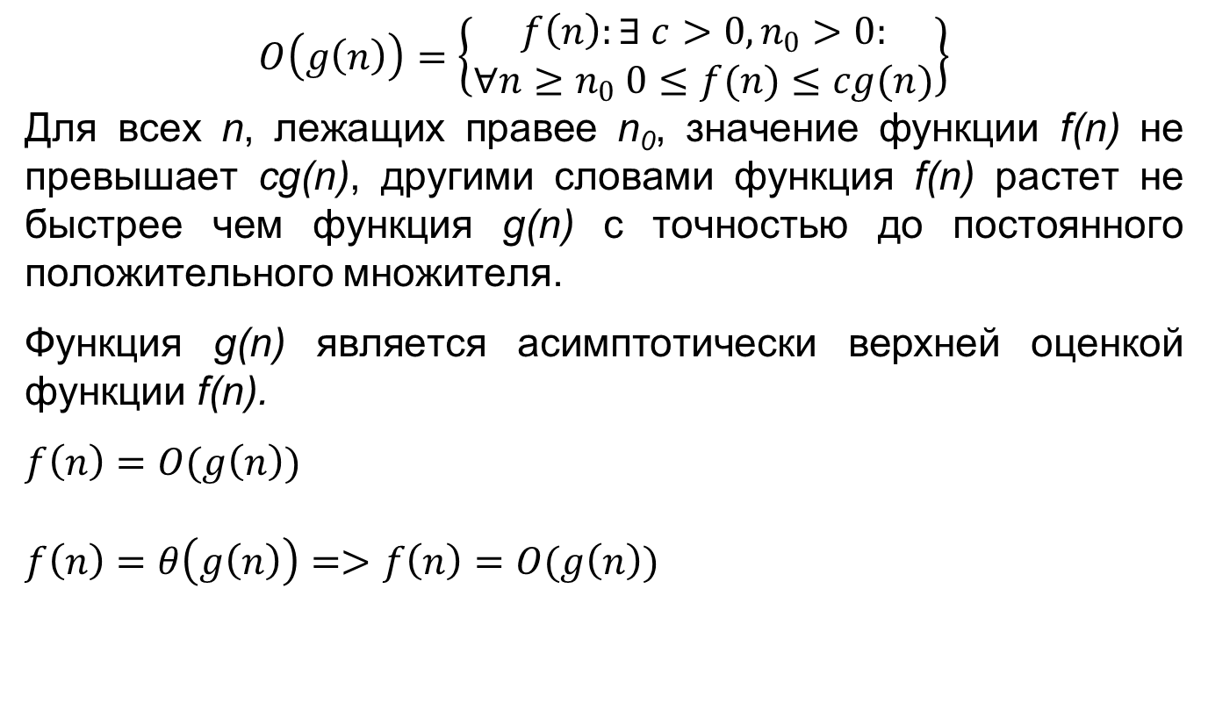
О большое. Верхняя оценка
$$O\left(g\left(n\right)\right)=\left\{\begin{aligned}f\left(n\right):∃ c>0,n_{0}>0: \\ ∀n≥n_{0} 0≤f(n)≤cg(n)\end{aligned}\right\}$$
Для всех n, лежащих правее n₀, значение функции f(n) не превышает cg(n), другими словами функция f(n) растет не быстрее чем функция g(n) с точностью до постоянного положительного множителя.
Функция g(n) является асимптотически верхней оценкой функции f(n).
$$f\left(n\right)=O(g\left(n\right))$$
$$f\left(n\right)=θ\left(g\left(n\right)\right)=>f\left(n\right)=O(g\left(n\right))$$

Slide 26
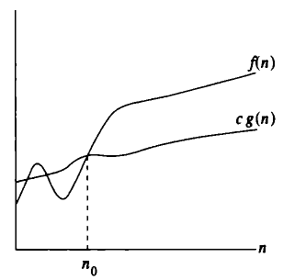
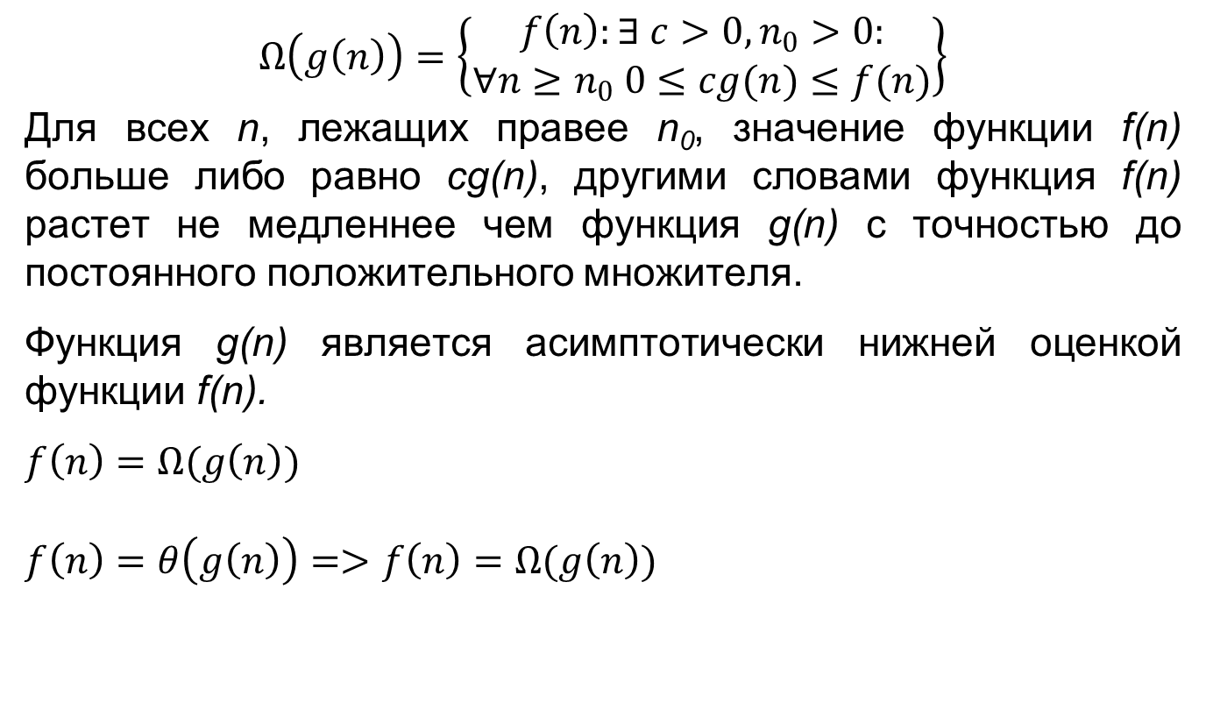
Ω большое. Нижняя оценка
$$Ω\left(g\left(n\right)\right)=\left\{\begin{aligned}f\left(n\right):∃ c>0,n_{0}>0: \\ ∀n≥n_{0} 0≤cg(n)≤f(n)\end{aligned}\right\}$$
Для всех n, лежащих правее n₀, значение функции f(n) больше либо равно cg(n), другими словами функция f(n) растет не медленнее чем функция g(n) с точностью до постоянного положительного множителя.
Функция g(n) является асимптотически нижней оценкой функции f(n).
$$f\left(n\right)=Ω(g\left(n\right))$$
$$f\left(n\right)=θ\left(g\left(n\right)\right)=>f\left(n\right)=Ω(g\left(n\right))$$

Slide 27
Θ О Ω
Теорема. Для двух любых функций f(n) и g(n) мы имеем f(n)=Θ(g(n)) тогда и только тогда, когда f(n)=O(g(n)) и f(n)=Ω(g(n))

Slide 28
Классы алгоритмов по вычислительной сложности
Сложность |  | Пример
Константная | O(1) | Взятие элемента в массиве по индексу
Логарифмическая | O(log n) | Поиск в дереве
Линейная | O(n) | Поиск элемента в произвольном массиве
Линейный логарифм | O(n * log n) | Быстрая сортировка
Квадратичная | O(n²) | Сортировка “пузырьком” (обменом)
Экспоненциальная | O(a^{n}) | Перебор всех возможных фраз, состоящих из n слов
Факториальная | O(n!) | Генерация сочетаний, перестановок

Slide 29
Методы анализа алгоритмов
Лекция 11
Тема 10: Методы анализа алгоритмов

Slide 30
Вопросы
1. Алгоритмы. Вычислительная сложность: понятие и пример расчета.
2. Рост функций. Асимптотические обозначения.

